Slide 1
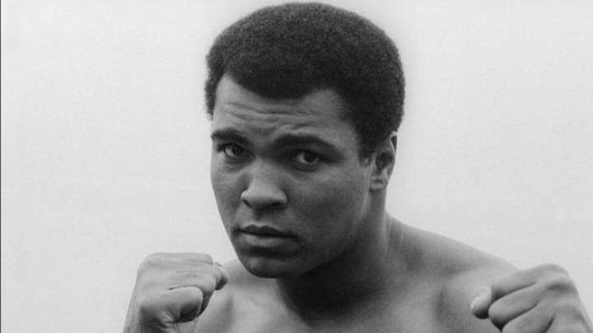
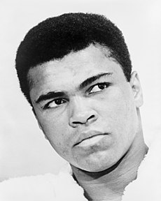
Μοχάμεντ Άλι
Γεννήθηκε το 1942, και αποτέλεσε θρύλο του μποξ και πηγή έμπνευσης για τους μετέπειτα μποξέρ, είναι γνωστός για το φιλανθρωπικό του έργο και για τη κοινωνική του δράση. Αγωνίστηκε για τα ανθρώπινα δικαιώματα των έγχρωμων πολιτών της Αμερικής
Καλλιόπη καψαλάκη Γ’1

